Slide 1
節肢動物

Slide 2

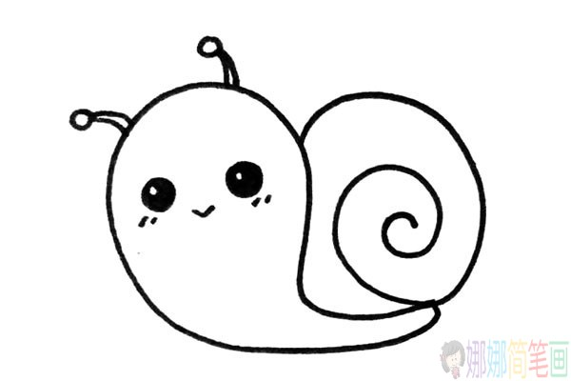
簡介 昆蟲綱
特徵 蝴蝶
和人類的關係 標本製作材料

Slide 3
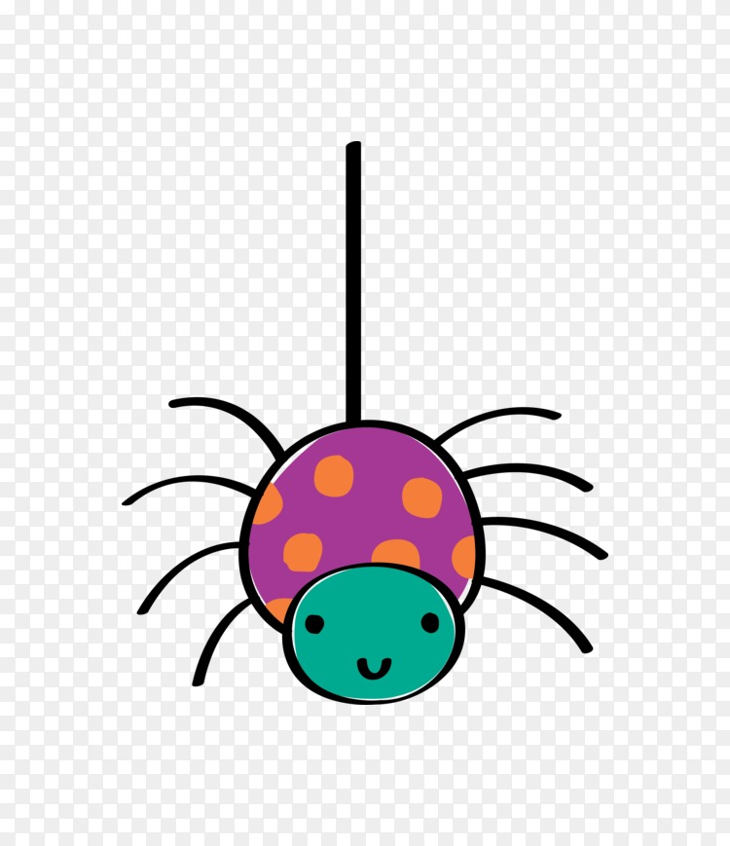
簡介:
動物的一大類群
六足亞門(昆蟲)、甲殼亞門（蝦、螃蟹）、螯肢亞門（蜘蛛、蠍子）、多足亞門（蜈蚣、馬陸）等外骨骼動物組成 稱為節肢動物門
為動物界中物種最多的一門 已被人類命名的昆蟲類就有超過75萬種
特點為其分節的肢體以及角質層

Slide 4
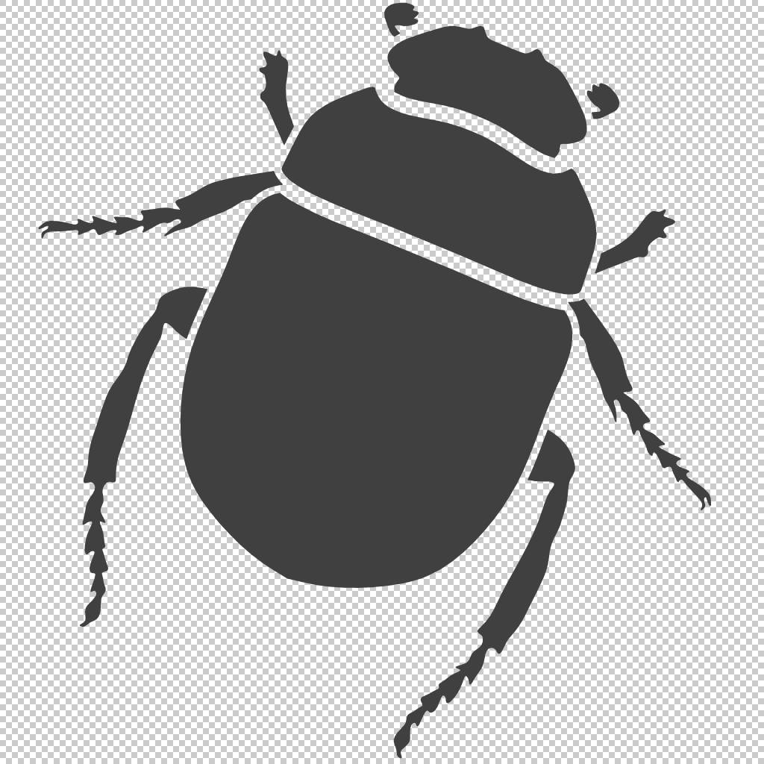
特徵
1.都是有性繁殖、卵生
也有孤雌生殖的現象
2.身體表面有幾丁質組成的外骨骼
經歷蛻皮的階段
3.身體兩側對稱 身體分節
4.體節之間關節可動
5.身體的附肢，例如足部、觸角、口器等分節

Slide 5
神經系統
腹神經索
神經節 使感覺神經和運動神經從神經節連接到身體其他部分
腦部位於頭部 在食道上方

Slide 6

和人類的關係
1. 人類料理的一部份 商業飼養
2.營養價值
許多國家（伊斯蘭文化例外）會生食或是熟食昆蟲
3. 刻意飼養 已開始出現在畜牧業中 對生態友善的概念
4. 凝血劑 用來檢查 檢測疾病
5. 利用相關證據判斷死者的死亡時間 地點 死因
6. 機器人設計
7. 幫助植物傳粉(最大的貢獻)
(經濟價值高達1530億歐元)
8. 製作蜂蜜

Slide 7
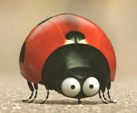
昆蟲
昆蟲綱
世界上最繁盛的動物 已發現超過100萬種
單鞘翅目佔全動物界所有物種25%

Slide 8
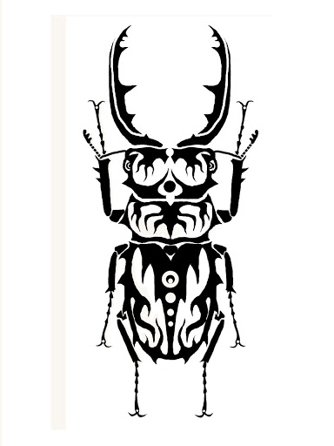
特徵
1.身體無內骨骼支持
2.外裹一層由幾丁質構成的殼
3.身體分為頭、胸、腹、六隻腿、複眼、一對觸角
4. 脂肪體 成分似脊椎動物的脂肪組織

Slide 9

做為
1.傳播花粉 採集蜂蜜
2.動物的重要食物來源(益)
1.蝗蟲破壞農作物、白蟻破壞木材/建築物、蚊子傳播疾病
2.毒液或是叮咬 如虎頭蜂（一般蜜蜂）
紅火蟻分泌有毒物質使接觸動物出現症狀甚至致命(害)

Slide 10
構造
頭節
胸節
腹節

Slide 11
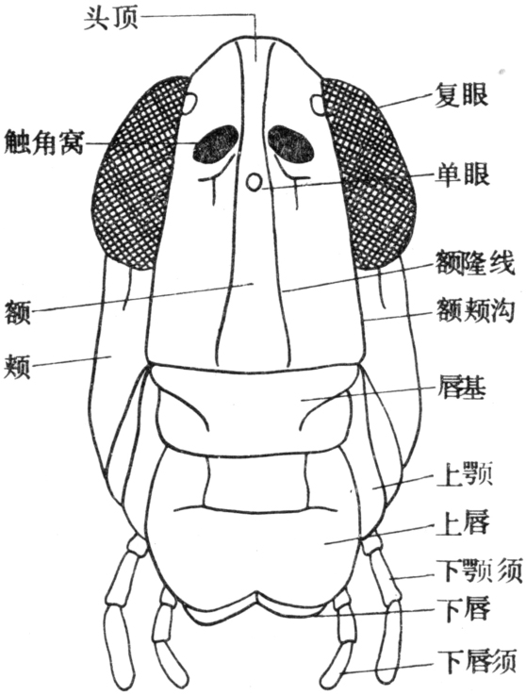
頭部
觸角:
觸覺 傳遞氣味信息
複眼:
有上千隻小眼組成 獨立成像
口器:
上顎嚼咬 下顎穩住和進一步細嚼

Slide 12
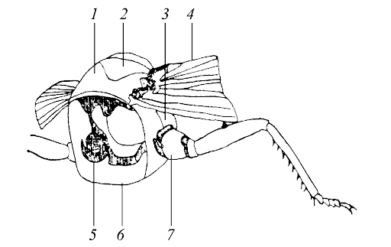
胸部
三個體節組成 為前胸、中胸和後胸
各帶有一對附肢稱為胸足
(基節、轉節、腿節、脛節、跗節、前跗節)
翅膀->翅脈
前翅比後翅窄而有力

Slide 13
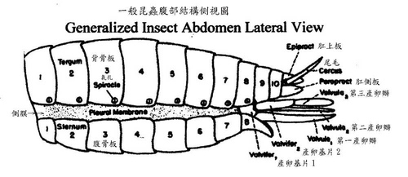
腹部
重要器官:管狀的心臟/梯形神經系統/胃腸系統/生殖器官
部分延伸至前方:神經中樞->神經節或是腦部
軀體中藏分支氣管
粒線體位於氣管開口附近
體側壁具有氣孔 為一種開放式循環系統

Slide 14
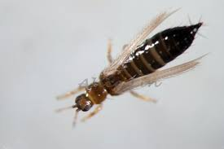
生長 & 發育
蛻皮:將舊的外殼褪去 取而代之的是更大的外殼 大概要蛻皮5到15次 其次數因昆蟲而異
(但有許多昆蟲，如蝗蟲，會吃掉這一層舊外殼)
例外1(外部形態比較僅體型較大 稱為無變態 如衣魚)
例外2(外形會與幼蟲相差極大，其間的形變被稱為變態發育)
環境:成蟲與幼蟲生長地方不同 形態差異非常顯著 如蜻蜓/蜉蝣/ 蝗科昆蟲
完全/不完全變態:
若在這兩種活動狀態之間又有蛹的狀態->完全變態
直接發育成為成蟲->不完全變態
發育類型於兩者間:Ex.薊馬
最後一個幼蟲階段即是靜止狀態

Slide 15
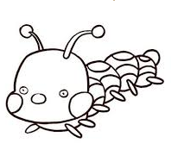
幼蟲階段=不斷進食的階段
成蟲的任務->生育繁殖
=>幼蟲期通常長於成蟲期 Ex. 蜉蝣/金龜子/蟬幼蟲
生命周期少於一年->內在調節機制
=>成蟲在每年同一個季節出現

Slide 16
昆蟲生態學
有關昆蟲和周遭環境或生態系之間關係的研究
∵昆蟲在生態系中扮演多種角色(鬆土及通風、害蟲控制、播種、其他動物的食物來源)
∴需要昆蟲生態學來探討與統整

Slide 17

蝴蝶

Slide 18
簡介
日間飛行的昆蟲
鱗翅目 鳳蝶總科(真蝶總科)的總科級演化支
分節的外骨骼
頭、胸、腹(兩對翅膀)
完全變態(卵、幼蟲、蛹、成蟲)
廣泛分布世界各地的陸上(除南極洲)
熱帶地區物種多樣性最高 溫帶及寒帶地區也有許多種類棲息
約18,500種

Slide 19
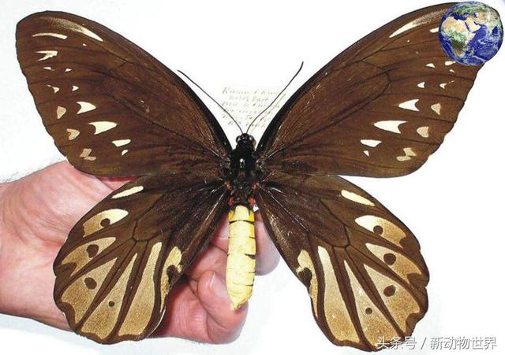
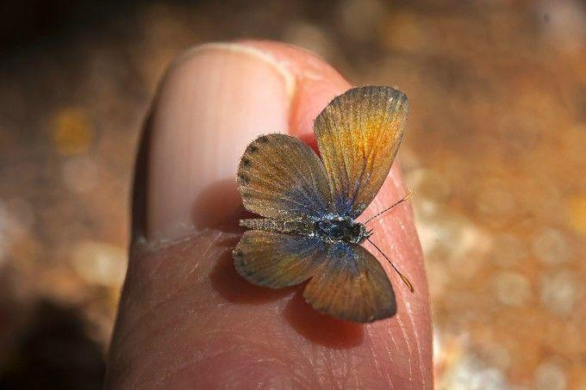
體型最大:亞歷山大鳥翼鳳蝶(展翅寬280毫米)
體型最小:褐小灰蝶(16毫米)

Slide 20
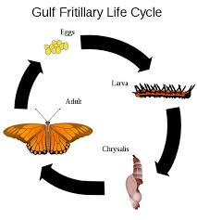
生命史
完全變態->卵、幼蟲、蛹和成蟲
=>更有競爭性 特化成各個階段 更有效率地完成不同階段的任務
幼蟲:發達的消化系統
蛹:能渡過冬季
成蟲:有效找尋配偶 繁殖後代
蝴蝶壽命一般有1至4個月 不同季節和種類其壽命都不同
(溫暖和食物充足的時候蝴蝶能快速成長 壽命較短)

Slide 21
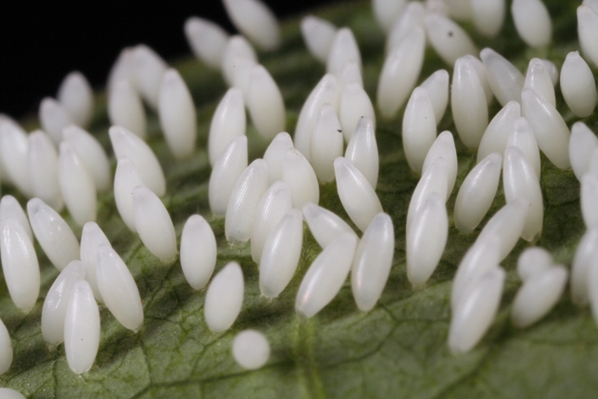

卵
產卵方式依種類不同
位置:寄主植物葉片/嫩芽/枝條/休眠芽附近/寄主植物附近/地面/樹皮裂縫/花苞及新芽孔隙
卵粒單產或數粒成一群
通常黏著在物體上
(也有完全隱藏在泡狀或膠狀物中)

Slide 22
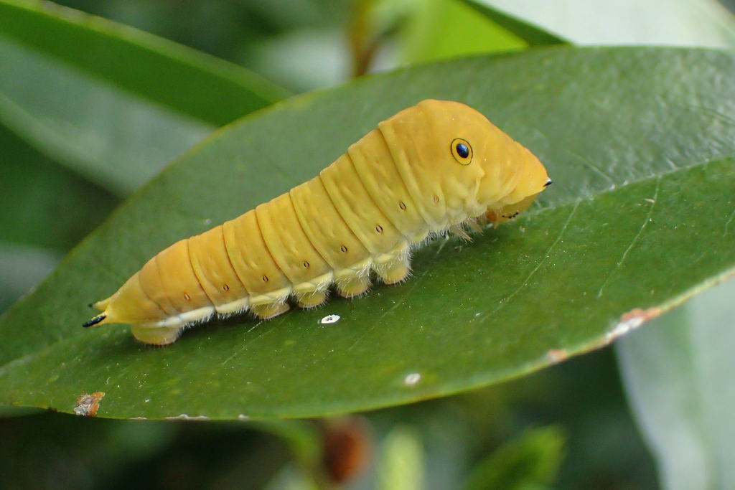
幼蟲
剛孵化:一齡蟲
一般從卵頂部破卵殼(部分種類幼蟲會啃食卵殼)
脫皮轉齡前會停止活動及進食
身體伸縮 將舊皮從頭部脫到尾部 最後把頭部的外殻脫下
幼蟲每次脫皮為一齡 會脫皮4至6次
形成前蛹 約一天後開始化蛹:
1.前蛹有間歇性伸縮及膨脹活動
2.隨後次數會漸趨頻密 表皮從胸前裂開 推至腹部末端
最後一張皮也脫下時便完成化蛹

Slide 23
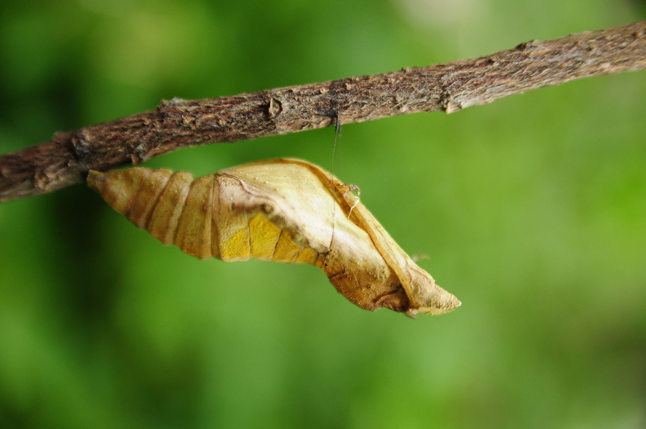
蛹
看似靜止不動->四至六腹節可活動
*進行複雜的重組過程 把幼蟲時的器官分解 並組成成蟲的身體
約十天->成蟲器官在蛹內發育完成->羽化

Slide 24
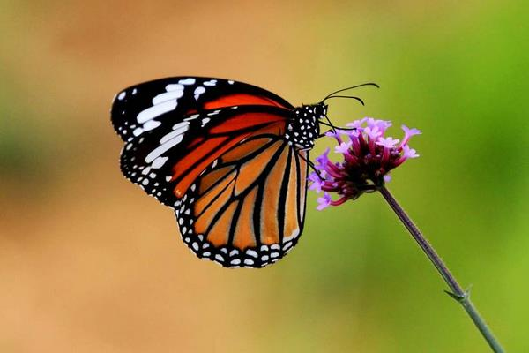
成蟲
羽化:一般在深夜至清晨進行
蛹殼頭胸背呈十字裂開 成蟲器官一一露出
通常會附在蛹殼下/其他穩固位置 將身體懸掛
(血淋巴體液注入翅脈 流進翅膀 將摺皺的翅膀迅速撐開)
雙翅伸展後多餘的體液排出
翅膀變硬後->成蟲

Slide 25
頭部、胸部、腹部、翅膀
型態

Slide 26
頭部
1.圓球/平球形
2.表面鱗毛
3.兩側各具複眼
4.小眼間生有細毛
5. 一對觸角(柄節、梗節、鞭節)

Slide 27
胸部
1.三節組成 分為前胸 中胸 後胸
2.前胸窄小
3. 氣孔，背側骨化/膜質構造為背翼
4.兩對翅 位於中胸者為前翅 後胸者為後翅
5.各節分別一對足 前至後分別為前足/中足/後足

Slide 28
腹部
1.消化/排泄/繁殖器官
2.10節腹節組成
3.除第1腹節缺乏腹板 其餘各節形態簡單 側板上具有氣孔
4.雌蝶:8至10腹節
外生殖器官 合稱為交尾器
雄蝶:9至10腹節

Slide 29
翅膀
1. 前翅形狀似三角形 後翅似扇形
2.身體相接處為翅基 遠離身體的邊緣為外緣
前緣與外緣相接處為翅頂 後緣與外緣相接處為臀角
3. 呈膜質 有骨化之翅脈，分別有六組縱脈
4.翅面上布滿鱗片(鱗粉)呈”覆瓦狀”排列

Slide 30
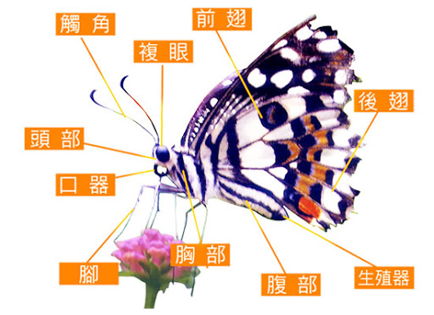

Slide 31
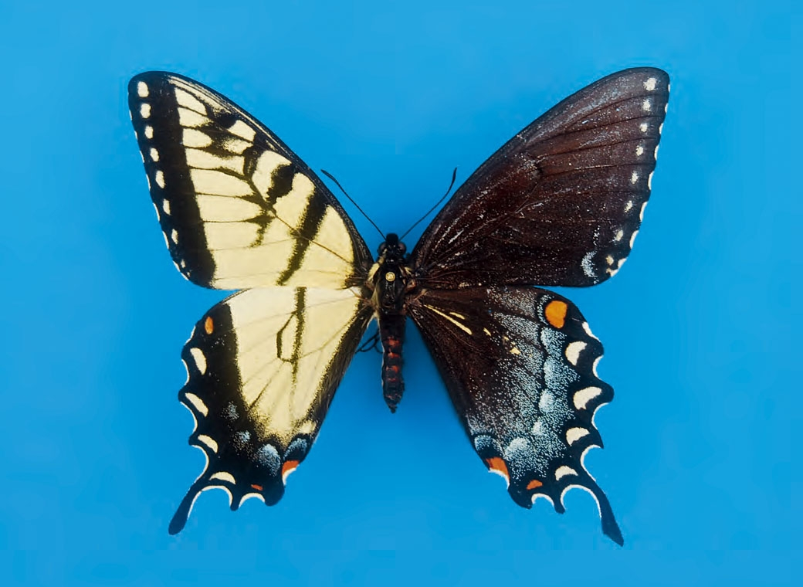
多型性
同種蝴蝶出現兩種/以上型態稱作多型性
多型性的型態差異較大
兩性異形、季節異形等
*兩性體亦會罕有地發生

Slide 32
生態:天敵
被各種天敵捕食的對象
於食物網的底層
雀鳥、蜥蜴、蜘蛛、螳螂、蜻蜓、青蛙等
幼生期:寄生性天敵
卵蜂、繭蜂、姬蜂、寄生蠅、線蟲等

Slide 33
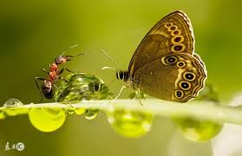
防禦
與螞蟻共生
尋找合適地點躲藏
快速飛行 逃跑 裝死

Slide 34
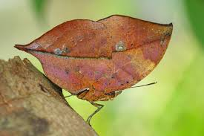
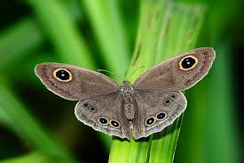
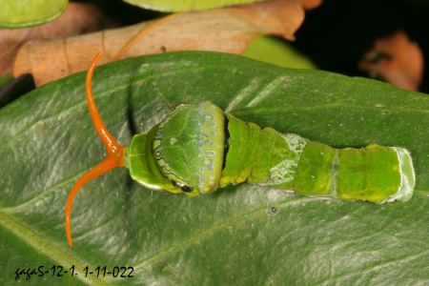
鱗片
隱藏(臺灣灑灰蝶雌蝶 弄蝶幼蟲)
僞裝(枯葉蝶、鳳蝶幼蟲)
威嚇防衛(眼蝶)
氣味(鳳蝶幼蟲)
擬態:1.捕食者2.被擬態者3.擬態者

Slide 35
文化
1.收集各種蝴蝶標本 吸引自然愛好者和攝影者
2. 傳統民族
3. 莊周夢蝶:認為人不可能確切區分真實和虛幻
4.中國傳說:蝴蝶在當中成為追求自由與愛情的象徵

Slide 36
蝴蝶標本製作
展翅板
展翅紙帶
昆蟲針
大頭針
鑷子

